Slide 1
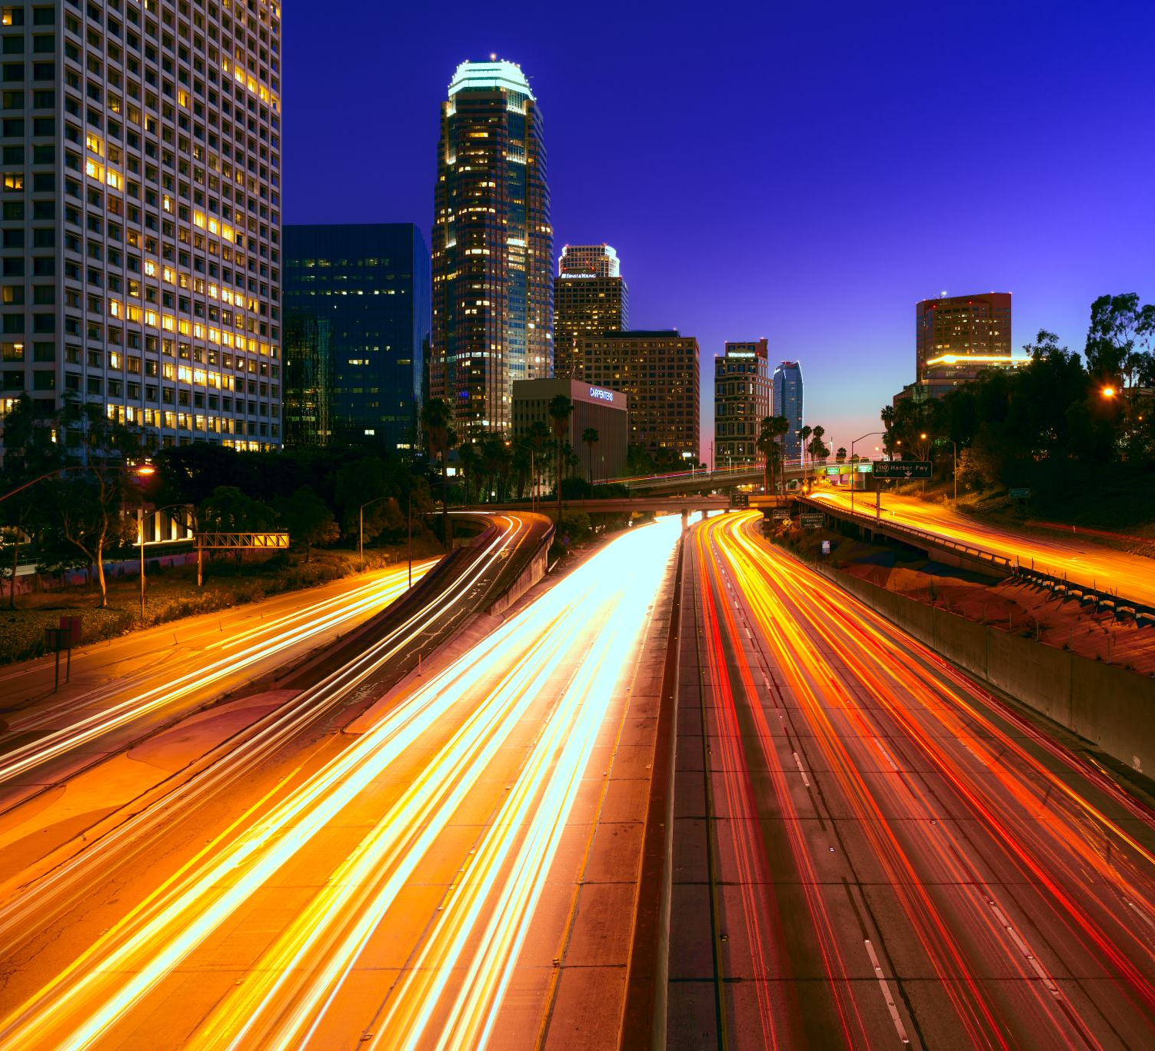
末日荣耀
彼得前书4：7-11

Slide 2
万物的结局近了。
可13:3 耶稣在橄榄山上对圣殿而坐，彼得、雅各、约翰，和安得烈暗暗的问他说：
太24:3「请告诉我们，什麽时候有这些事？你降临和世界的末了有什麽预兆呢？」

Slide 3
万物的结局近了。
24:4 耶稣回答说：「你们要谨慎，免得有人迷惑你们。
24:5 因为将来有好些人冒我的名来，说：『我是基督』，并且要迷惑许多人。
24:6 你们也要听见打仗和打仗的风声，总不要惊慌；因为这些事是必须有的，只是末期还没有到。

Slide 4
万物的结局近了。
24:7 民要攻打民，国要攻打国；多处必有饥荒、地震。
24:8 这都是灾难（灾难：原文作生产之难）的起头。
24:9 那时，人要把你们陷在患难里，也要杀害你们；你们又要为我的名被万民恨恶。
24:10 那时，必有许多人跌倒，也要彼此陷害，彼此恨恶；

Slide 5
万物的结局近了。
24:11 且有好些假先知起来，迷惑多人。
24:12 只因不法的事增多，许多人的爱心才渐渐冷淡了。
24:13 惟有忍耐到底的，必然得救。
24:14 这天国的福音要传遍天下，对万民作见证，然後末期才来到。」

Slide 6
万物的结局近了---- 战争
24:7 民要攻打民，国要攻打国；

Slide 7
万物的结局近了---- 天灾
24:7 多处必有饥荒、地震。
1979年，世界粮食计划署开始进入中国开展援助行动，当时中国平均每3人就有1人处于饥饿状态。自1979年至2005年，粮食计划署在中国成功实施了超过10亿美元的扶贫和灾后重建项目。在此期间，粮食计划署的援助工作得到了中国政府12亿美元的配套资金支持。

Slide 8
万物的结局近了---- 天灾
24:7 多处必有饥荒、地震。
2017 执行局长致辞： 世界面临着第二次世界大战以来最大的人道主义危机，冲突以及气候变化的影响，造成了创记录数量的 紧急状况。几十年来，饥饿率第一次上升，仅尼日利亚、索马里、南苏丹和也门就有2000万人面临饥荒 的风险。在全球范围内，面临急性饥饿危机的人数在过去两年中从8000万增加到1.24亿，增长了55％。 这些危机试图抹杀过去几十年来全世界反饥饿努力所取得的成果。

Slide 9
万物的结局近了---- 天灾
24:7 多处必有饥荒、地震。
 | 9.0 或以上 | 8.0-8.9 | 7.0-7.9
20 世纪（100年） | 3次 | 3次（1976唐山，1999台湾） | 10次
21 世纪（19年） | 2次 | 9次 (2008 汶川） | 5次

Slide 10
万物的结局近了---- 逼迫
24:9 那时，人要把你们陷在患难里，也要杀害你们；你们又要为我的名被万民恨恶。
超过二亿四千五百万人活在高度被逼迫的恐惧中。
4,305 基督徒因信仰的缘故被杀。
1,847 教会或机构被攻击.
3,150 信徒未经审判被拘留、被捕、被判刑或被监禁。

Slide 11
万物的结局近了---- 逼迫
24:9 那时，人要把你们陷在患难里，也要杀害你们；你们又要为我的名被万民恨恶。
逼迫最厉害的国家 1. 北韩 2. 阿富汗 3. 索马里
4. 利比亚 5. 巴基斯坦

Slide 12
万物的结局近了----
24:10 那时，必有许多人跌倒，也要彼此陷害，彼此恨恶；

Slide 13
万物的结局近了---- 假先知兴起
24:11 且有好些假先知起来，迷惑多人。
东方闪电派
内容：不信三位一体，信父变子，子变灵的三而一神；认为基督一次道成男身，第二次在中国道成女身；现在是千禧年国度世代，惟守诫命、信奉道成女身之基督才得救。
以下是韩国基督教总联合会发布的异端名录：
1．救赎派（朴玉珠。寻找迷失的羊，好消息宣教会） 2．金基东 （汉城圣乐教会，庇哩亚教会) 3．柳光洙(棚屋房传道运动） 4．文鲜明（统一教，世界和平统一 家庭 联合会）

Slide 14
万物的结局近了---- 爱心冷淡
24:12 只因不法的事增多，许多人的爱心才渐渐冷淡了。

Slide 15
万物的结局近了---- 福音遍传
24:14 这天国的福音要传遍天下，对万民作见证，然後末期才来到。
资讯科技发达：
1983年：第一台便携式电脑Compaq Portable亮相
1985年：Windows 1.0发布
2015.7：Windows 10.0发布

Slide 16
万物的结局近了---- 福音遍传
24:14 这天国的福音要传遍天下，对万民作见证，然後末期才来到。
资讯科技发达：
2007.1.9 iPhone OS1
2019.9.8 iPhone 11 OS12.4 ---4G

Slide 17
万物的结局近了---- 福音遍传
24:14 这天国的福音要传遍天下，对万民作见证，然後末期才来到。
彼后3:8 亲爱的弟兄啊，有一件事你们不可忘记，就是主看一日如千年，千年如一日。
3:9 主所应许的尚未成就，有人以为他是耽延，其实不是耽延，乃是宽容你们，不愿有一人沉沦，乃愿人人都悔改。

Slide 18
所以你们要
1. 谨慎自守，
2. 警醒祷告，
3.彼此切实相爱。

Slide 19
所以你们要谨慎自守
太5:15 他们来到耶稣那里，看见那被鬼附著的人，就是从前被群鬼所附的，坐著，穿上衣服，心里明白过来，他们就害怕。（路8：35）
罗12:3 我凭著所赐我的恩对你们各人说：不要看自己过於所当看的，要照著神所分给各人信心的大小，看得合乎中道。
多2:6 又劝少年人要谨守。（林后5：11）
有冷静的头脑，思想中肯持平，以能控制自己。

Slide 20
所以你们要警醒祷告
登山变像
路9:32 彼得和他的同伴都打盹，既清醒了，就看见耶稣的荣光，并同他站著的那两个人。
客西马尼园
太26:40 来到门徒那里，见他们睡著了，就对彼得说：「怎麽样？你们不能同我警醒片时吗？
太26:41 总要警醒祷告，免得入了迷惑。你们心灵固然愿意，肉体却软弱了。」

Slide 21
所以你们要警醒祷告
路 21:36 你们要时时警醒，常常祈求，使你们能逃避这一切要来的事，得以站立在人子面前。
西 4:2 你们要恒切祷告，在此警醒感恩。
弗 6:18 靠著圣灵，随时多方祷告祈求；并要在此警醒不倦，为众圣徒祈求。

Slide 22
所以你们要彼此切实相爱
彼前1:22 你们既因顺从真理，洁净了自己的心，以致爱弟兄没有虚假，就当从心里彼此切实相爱。
彼前4:8 最要紧的是彼此切实相爱，因为爱能遮掩许多的罪。
箴10:12 恨能挑启争端；爱能遮掩一切过错。

Slide 23
所以你们要彼此切实相爱
1. 互相款待，不发怨言。
2. 彼此服事，作神百般恩赐的好管家。
a. 讲道
b. 服侍
3. 叫神在凡事上因耶稣基督得荣耀。

Slide 24
末日荣耀
原来荣耀、权能都是他的，直到永永远远。阿们！
太6:13 因为国度、权柄、荣耀，全是你的，直到永远。阿们！

